Slide 1
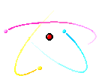
Mathematical Experements
数学实验之三
微分方程

Slide 2
主要内容
实 验目的
引 例
模型简介
微分方程模型与方法
方法简介
解析解
MATLAB 软件的实现
数值解
基 础
范例
应 用
实 验内容
返 回

Slide 3



应用范例
① 追击路线问题
② 地中海鲨鱼问题

Slide 4

实验目的
1) 掌握微分方程求解的三种解法：解析法、
数值解法以及图形表示解的方法;
2) 掌握求微分方程数值解的欧拉方法,了解
龙格---库塔方法的思想;
3） 学会使用MATLAB软件求解析解、数值解
和图形解；
4） 通过范例学习怎样建立微分方程模型和
分析问题的思想；
返 回

Slide 5
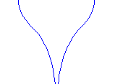
引例
倒葫芦形状容器壁上的刻度问题
x
x
D
D
D(x)
圆柱体形状容器
倒葫芦形状容器
V=πD ²x / 4 (D是常数)

Slide 6
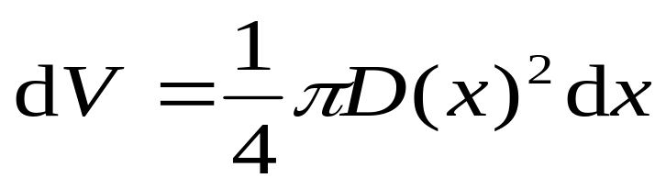
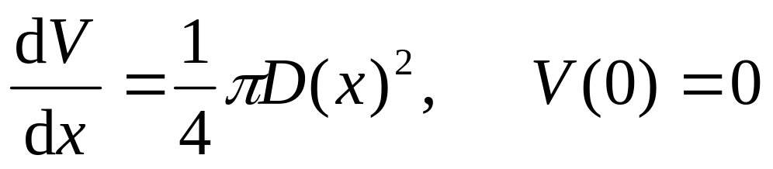
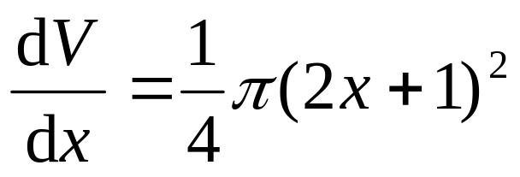
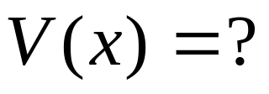
引例
由微元法分析知
截面积
厚度
或
例如：

Slide 7

引例

1、如果给出D(x)的部分测试数据，
x → D, 如(x_{i}, D_{i}), I =1,2,…,20.
如何求解上述微分方程?即求关系
V= V(D(x)) x→V（数值解）
2、一般的微分方程形式是什么？
返 回

Slide 8
微分方程模型
定义：含有导数的方程称为微分方程。如上例，
f(x, V(x), V’(x))=0
1、微分方程的一般形式：
n 阶
F(x, y, y’,…,y^{(n)} ) = 0 隐式
或 y^{(n)} = f (x, y, y’,…,y ^{(n-1)} ) 显式

Slide 9
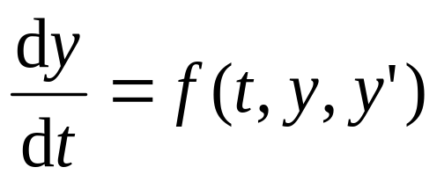
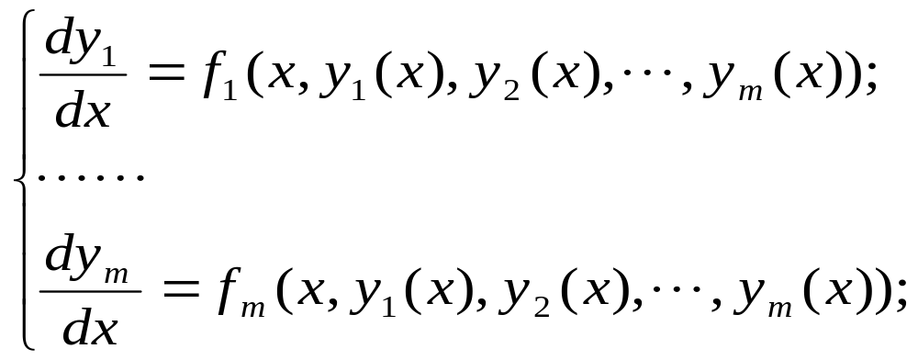
微分方程模型
1 阶
特殊情形：
初始条件：y(x₀) = y₀
2、一阶微分方程组的一般形式：

Slide 10
微分方程方法简介
①简单的微分方程。
① 解析解 y = f(x)
欧拉方法
② 数值解 (x_{i}, y_{i})
梯形法
改进欧拉方法
②复杂、大型的微分方程。
y
③ 图形解
龙格-库塔法
o
x
返 回

Slide 11
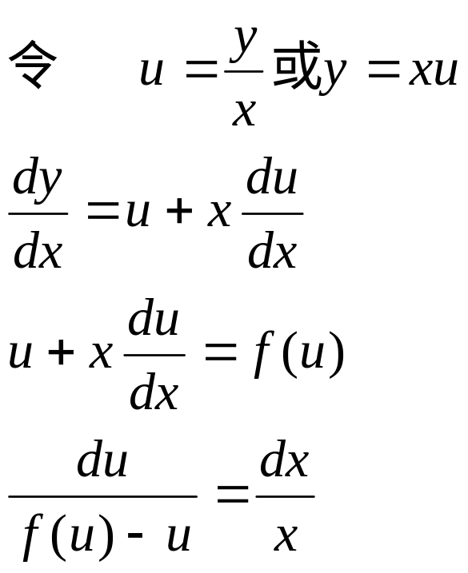
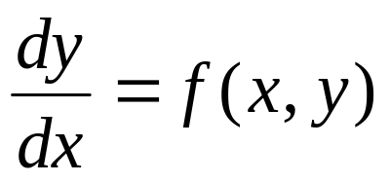
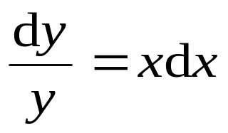
解析解
一阶微分方程:
获取解析解的方法归类:
① 分离变量法；如 dy/dx = x*y，sin(x*y)
② 齐次方程的变换法；
如 dy/dx = f (y/x)
③ 线性方程的常数变易法或公式法.
……
返 回

Slide 12
MATLAB软件实现
解析解
dsolve('eqn1','eqn2', …, ' c1 ',…, ' var1 ',…)
微分方程组
初值条件
变量组
注意：① y ' Dy，y ' ' D2y
② 自变量名可以省略，默认变量名‘t’。

Slide 13
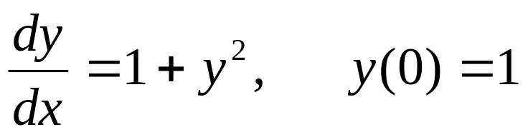
MATLAB软件实现
例①
输入：y=dsolve ('Dy=1+y^2')
y1=dsolve('Dy=1+y^2','y(0)=1','x')
输出：y= tan(t-C1) （通解，一簇曲线）
y1= tan(x+1/4*pi)（特解，一条曲线）

Slide 14
例② 常系数的二阶微分方程
输入：
y=dsolve('D2y-2*Dy-3*y=0','x')
y=dsolve('D2y-2*Dy-3*y=0','y(0)=1,Dy(0)=0','x')
例③ 非常系数的二阶微分方程
x=dsolve('D2x-(1-x^2)*Dx+x=0', ' x(0)=3,Dx(0)=0')
上述两例的计算结果怎样？由此得出什么结论？
例③无解析表达式！

Slide 15
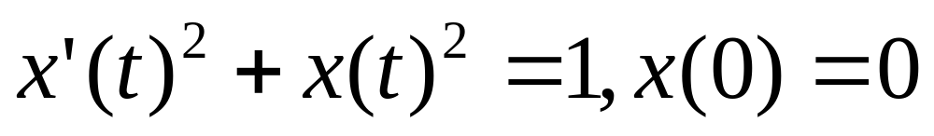
MATLAB软件实现
例④ 非线性微分方程
x=dsolve('(Dx)^2+x^2=1','x(0)=0')
x = [ sin(t)]
[ -sin(t)]
若欲求解的某个数值解，如何求解？
t=pi/2; eval(x)

Slide 16
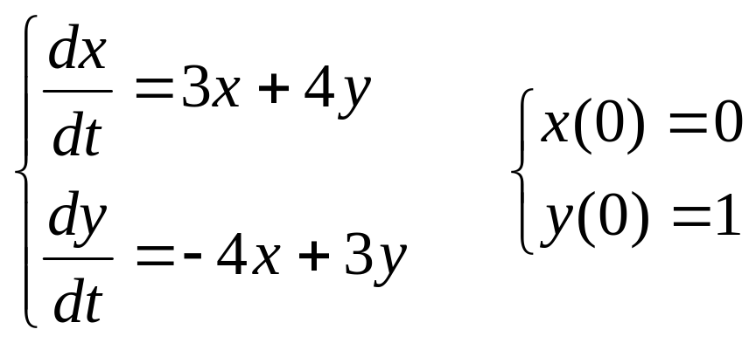
MATLAB软件实现
例④
输入：
[x,y]=dsolve('Dx=3*x+4*y','Dy=-4*x+3*y')
[x,y]=dsolve('Dx=3*x+4*y','Dy=-4*x+3*y','x(0)=0,y(0)=1')
输出： （ li3.m）
返 回

Slide 17
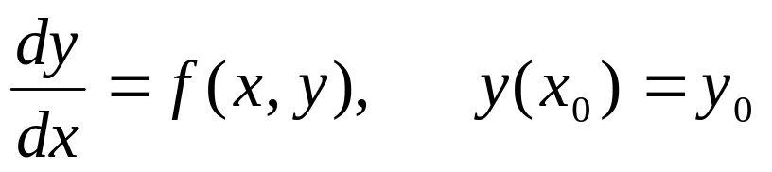
数值解
1、欧拉法
2、龙格—库塔法
研究常微分方程的数值解法是十分必要的。
数值求解思想：(变量离散化)
引入自变量点列{xn} → {yn}，
在x₀<x₁<x₂<…<x_{n}<…上求y(x_{n})的近似值y_{n.}通常取等步长 h，即xn = x₀+ n×h，或 x_{n} = x_{n-1}+ h，（n=1,2,…)。

Slide 18
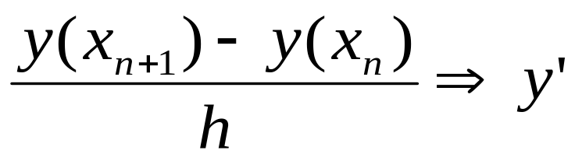
1、欧拉方法
在小区间[x_{n}, x_{n+1}]上用差商代替微商(近似),
1) 向前欧拉公式: （y’= f (x, y) ）
y (x_{n+1}) ≈ y(x_{n}) + h f(x_{n}, y(x_{n})) (迭代式)
y_{n+1} ≈ y_{n} + h f(x_{n}, y_{n}) (近似式)
特点：f(x,y)取值于区间[x_{n}, x_{n+1}]的左端点.

Slide 19
1、欧拉方法
2) 向后欧拉公式
y_{n+1} = y_{n} + h f(x_{n}, y_{n})
y_{n+1} ≈ y_{n} + h f(x_{n +1}, y_{n +1})
特点：① f(x,y)取值于区间[x_{n}, x_{n+1}]的右端点.
② 非线性方程, 称‘隐式公式’。
方法：迭代（ y’= f (x, y) ）
x=[];y=[]; x(1)=x₀; y(1)=y₀;
for n=1:k
x(n+1)=x(n)+n*h;
y(n+1) = y(n) + h *f(x(n), y(n)); (向前）
end

Slide 20
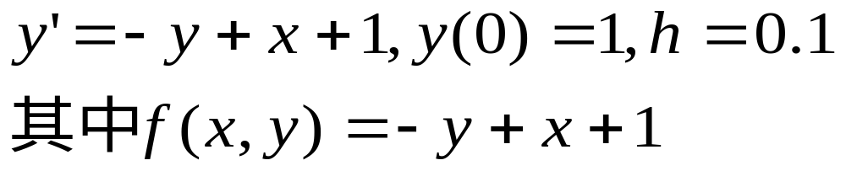
1、欧拉方法
例 1
观察向前欧拉、向后欧拉算法计算情况。与精确解进行比较。误差有多大？
解：1） 解析解： y = x + e^{-x}
y=dsolve('Dy=-y+x+1','y(0)=1','x')

Slide 21
1、欧拉方法
y’ = f(x,y) = -y + x +1;
2） 向前欧拉法：
y_{n+1} = y_{n} + h(-y_{n} + x_{n}+ 1)
= (1-h) y_{n} + h x_{n}+ h
3）向后欧拉法：
y_{n+1} = y_{n} + h(- y_{n +1}+x_{n +1}+1)
转化 y_{n+1} = (y_{n} + h x_{n+1}+ h )/(1+h)

Slide 22
1、欧拉方法
x1(1)=0;y1(1)=1;y2(1)=1;h=0.1;(died.m)
for k=1:10
x1(k+1)=x1(k)+h;
y1(k+1)=(1-h)*y1(k)+h*x1(k)+h;
y2(k+1)=(y2(k)+h*x1(k+1)+h)/(1+h);
end
x1,y1,y2,（y1——向前欧拉解，y2——向后欧拉解）
x=0:0.1:1;
y=x+exp(-x)（解析解）
plot(x,y,x1,y1,'k:',x1,y2,'r--')

Slide 23
计算结果
（1）步长h=0.1的数值解比较表
x | 精确解 | 向前欧拉 | 向后欧拉
0 | 1 | 1 | 1
0.1 | 1.0048 | 1 | 1.0091
0.2 | 1.0187 | 1.01 | 1.0264
0.3 | 1.0408 | 1.029 | 1.0513
0.4 | 1.0703 | 1.0561 | 1.0830
0.5 | 1.1065 | 1.0905 | 1.1209
0.6 | 1.1488 | 1.1314 | 1.1645
0.7 | 1.1966 | 1.1783 | 1.2132
0.8 | 1.2493 | 1.2305 | 1.2665
0.9 | 1.3066 | 1.2874 | 1.3241
1 | 1.3679 | 1.3487 | 1.3855

Slide 24
（2）步长h=0.01的数值解比较表
x | 精确解 | 向前欧拉 | 向后欧拉
0 | 1 | 1 | 1
0.1 | 1.0048 | 1.0044 | 1.0053
0.2 | 1.0187 | 1.0179 | 1.0195
0.3 | 1.0408 | 1.0397 | 1.0419
0.4 | 1.0703 | 1.0690 | 1.0717
0.5 | 1.1065 | 1.1050 | 1.1080
0.6 | 1.1488 | 1.1472 | 1.1504
0.7 | 1.1966 | 1.1948 | 1.1983
0.8 | 1.2493 | 1.2475 | 1.2511
0.9 | 1.3066 | 1.3047 | 1.3084
1 | 1.3679 | 1.3660 | 1.3697
结论：显然迭代步长h 的选取对精度有影响。

Slide 25
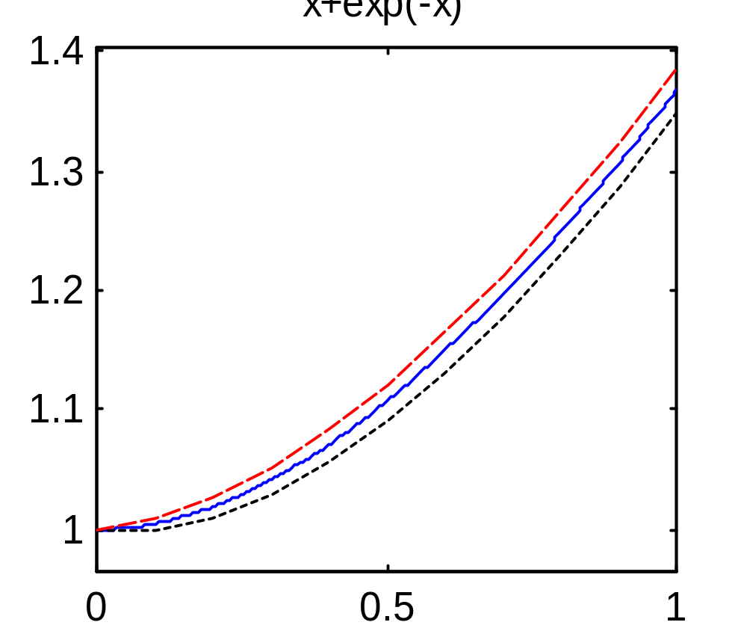

向后欧拉法
图形显示
有什么方法可以使精度提高？
返 回

Slide 26
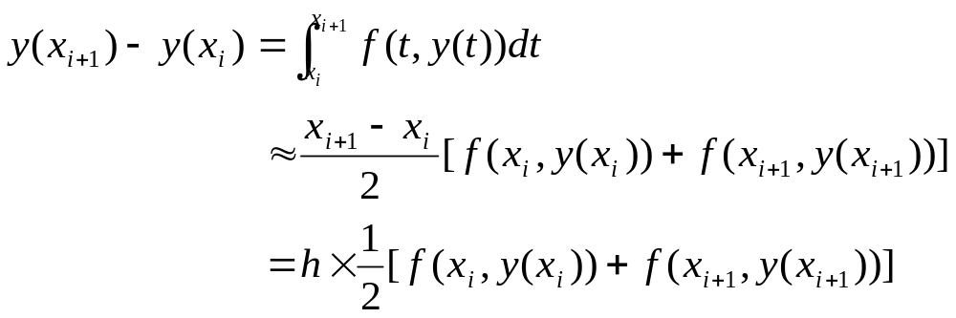
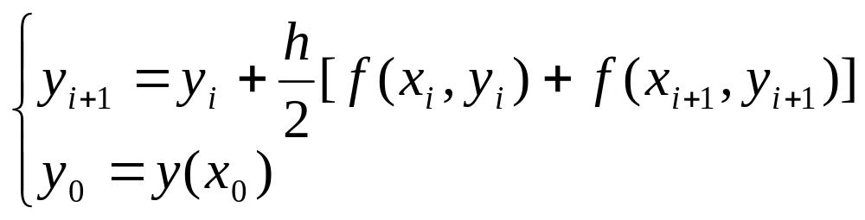
2、使用数值积分
对方程y’=f(x,y), 两边由x_{i}到x_{i+1}积分，并利用梯形公式，有：
即梯形法：

Slide 27
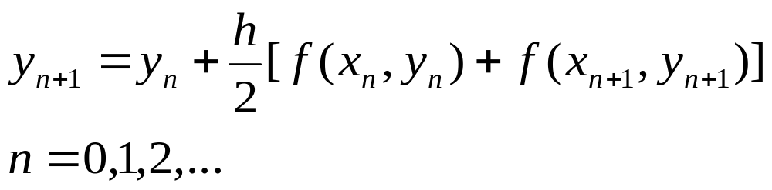
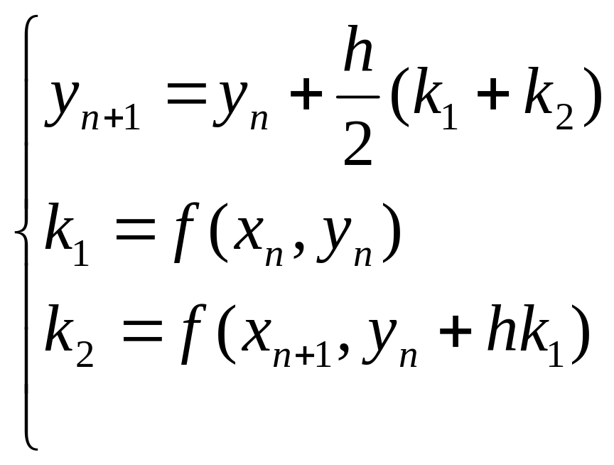
梯形公式
y_{n} + hf(x_{n},y_{n})
改进欧拉公式
返 回

Slide 28
使用改进欧拉公式的例
以例1为例，用改进欧拉公式编程计算，再与精确解的比较。
y_{n+1} = y_{n} + (h/2)*[(-y_{n} + x_{n}+ 1) + (- y_{n +1}+x_{n +1}+1)]
= y_{n} + (h/2)* [(-y_{n} + x_{n}+ 1)
-(y_{n}+ h*(-y_{n} + x_{n}+ 1) )+x_{n +1}+1]
= y_{n} + (h/2)* [ (1-h)*x_{n} + x_{n+1} + 2-h + (h-2)*y_{n}] died1.m

Slide 29
使用改进欧拉公式的例
步长 h= 0.1 的数值解比较表
x | 精确解 | 向前欧拉 | 向后欧拉 | 改进欧拉
0 | 1 | 1 | 1 | 1
0.1 | 1.0048 | 1 | 1.0091 | 1.005
0.2 | 1.0187 | 1.01 | 1.0264 | 1.019
0.3 | 1.0408 | 1.029 | 1.0513 | 1.0412
0.4 | 1.0703 | 1.0561 | 1.0830 | 1.0708
0.5 | 1.1065 | 1.0905 | 1.1209 | 1.1071
0.6 | 1.1488 | 1.1314 | 1.1645 | 1.1494
0.7 | 1.1966 | 1.1783 | 1.2132 | 1.1972
0.8 | 1.2493 | 1.2305 | 1.2665 | 1.2500
0.9 | 1.3066 | 1.2874 | 1.3241 | 1.3072
1 | 1.3679 | 1.3487 | 1.3855 | 1.3685

Slide 30
3、使用泰勒公式
以此方法为基础，有龙格-库塔法、线性多步法等方法。
4、数值公式的精度
当一个数值公式的截断误差可表示为O（h^{k+1}）时（k为正整数，h为步长），称它是一个k阶公式。
k越大，则数值公式的精度越高。
欧拉法是一阶公式，改进的欧拉法是二阶公式。
龙格-库塔法有二阶公式和四阶公式。
线性多步法有四阶阿达姆斯外插公式和内插公式。
返 回

Slide 31


Matlab软件计算数值解
[t，x]=solver（’f’,ts,x₀,options）
ode23 ode45 ode113ode15sode23s
由待解方程写成的m-函数文件
ts=[t₀，t_{f}]，t_{0、}t_{f}为自变量的初值和终值
函数的初值
自变量值
函数值
ode23：组合的2/3阶龙格-库塔算法
ode45：运用组合的4/5阶龙格-库塔算法
用于设定误差限(缺省时设定相对误差10⁻³, 绝对误差10⁻⁶),
命令为：options=odeset（’reltol’,rt,’abstol’,at）,
rt，at：分别为设定的相对误差和绝对误差.

Slide 32
范例
例1 y’= - y+x+1，y(0) = 1
标准形式： y’= f(x , y)
1）首先建立M-文件 （weif.m）
function f = weif(x,y)
f=-y+x+1;
2）求解：[x，y]=ode23(‘weif’, [0, 1], 1)
3) 作图形: plot(x, y, ‘r’);
4) 与精确解进行比较
hold on
ezplot(‘x+exp(-x)’,[0, 1])

Slide 33
注意:
1、在解n个未知函数的方程组时，x₀和x均为n维向量，m-函数文件中的待解方程组应以x的分量形式写成.
2、使用Matlab软件求数值解时，高阶微分方程必须等价地变换成一阶微分方程组.

Slide 34
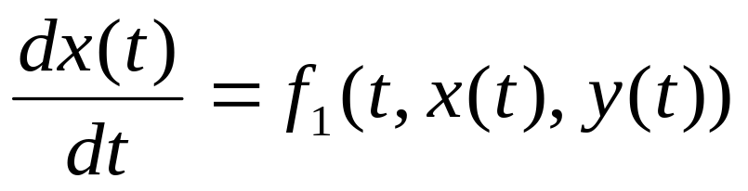
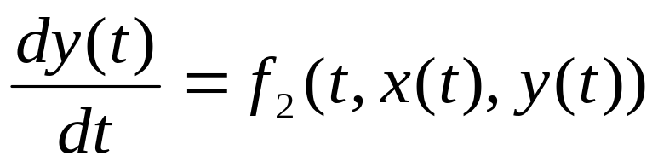
注意1：
xd(1)=f₁(t, x(t), y(t));
xd(2)=f₂(t, x(t), y(t));
xdot=xd’; % 列向量
1、建立M文件函数
function xdot = fun(t,x,y)
xdot = [f₁(t, x(t), y(t))； f₂(t, x(t), y(t))]；
2、数值计算（执行以下命令）
[t,x,y]=ode23(‘fun',[t₀,t_{f}],[x₀,y₀])
注意：执行命令不能写在M函数文件中。

Slide 35
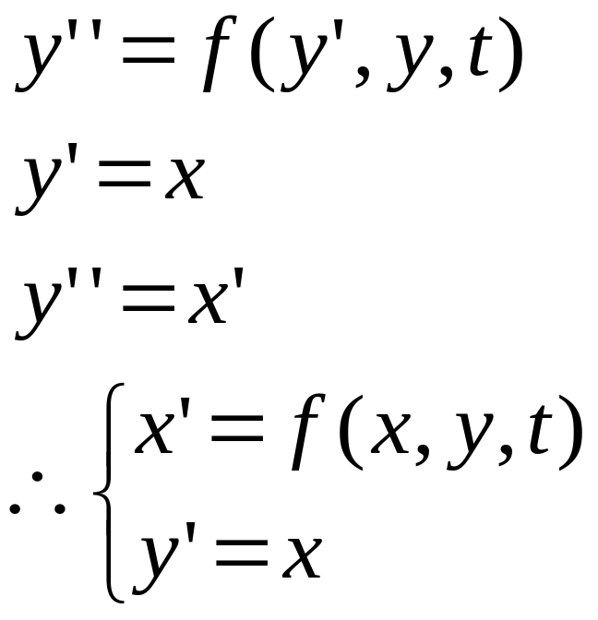
注意2：
例如：
注意：y(t)是原方程的解。
x(t)只是中间变量。
令
M-文件函数如何写呢？
function xdot = fun1(t,x,y) （fun1.m)
xdot = [f(t, x(t), y(t))；x(t)]；
[t,x,y]= ode23(‘fun1',[t₀,t_{f}],[x₀,y₀])
如果方程形式是：z’’’ = f(t, z, z’’ )?
返 回

Slide 36
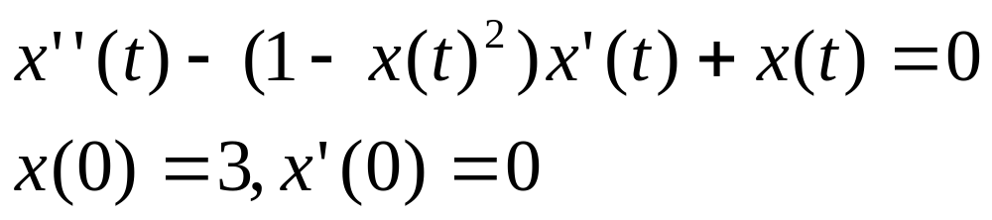
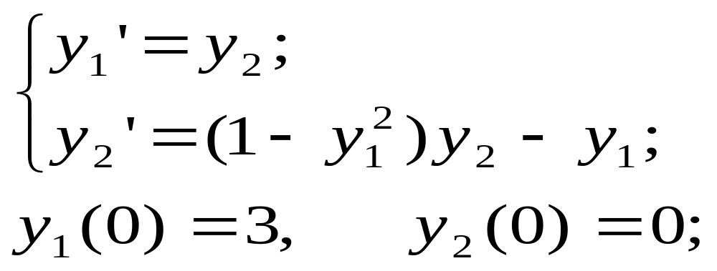
范例
例2 Van der pol 方程：
该方程是否有解析解？
令 y₁=x (t), y₂ = x’(t);

Slide 37
范例
（1）编写M文件 ( 文件名为 vdpol.m):
function yp = vdpol(t,y);
yp=[y(2);(1-y(1)^2)*y(2)-y(1)];
（2）编写程序如下:（vdj.m）
[t,y]=ode23('vdpol',[0,20],[3,0]);
y1=y(:,1); % 原方程的解
y2=y(:,2);
plot(t,y1,t,y2,‘--’) % y1(t),y2(t) 曲线图
pause,
plot(y1,y2),grid,
% 相轨迹图，即y2(y1)曲线

Slide 38
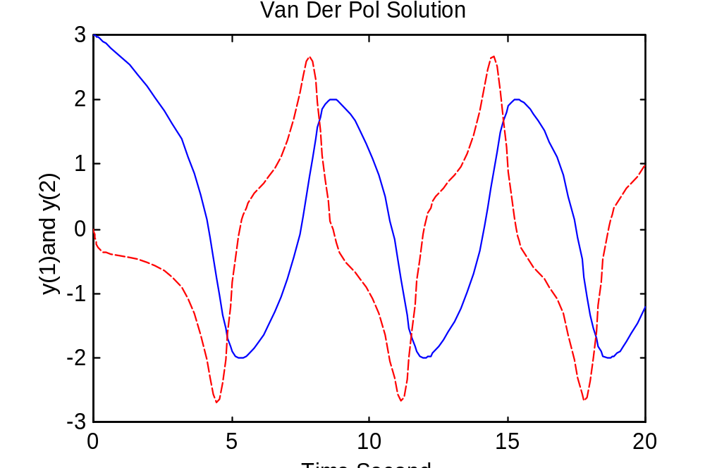
范例
计算结果
蓝色曲线
——y（1）；
（原方程解）
红色曲线
——y（2）；

Slide 39
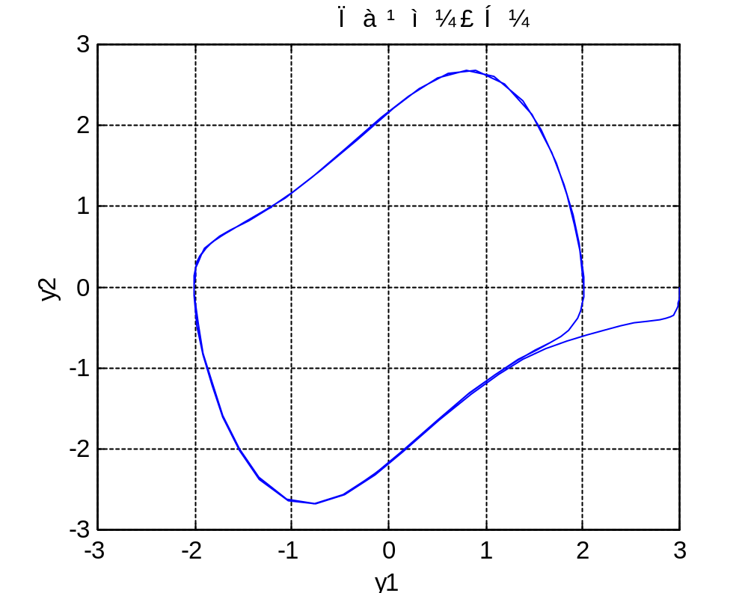
范例

Slide 40
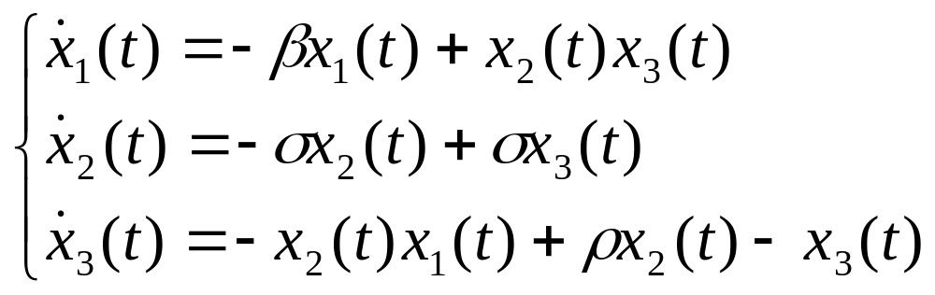
范例
例3 考虑Lorenz模型：
其中参数β=8/3，σ=10，ρ=28
解：1）编写M函数文件(lorenz.m);
2) 数值求解并画三维空间的相平面轨线；
(ltest.m)

Slide 41
范例
1、 lorenz.m
function xdot=lorenz(t,x)
xdot=[-8/3,0,x(2);0,-10,10;-x(2),28,-1]*x;
2、ltest.m
x0=[0 0 0.1]';
[t,x]=ode45('lorenz',[0,10],x0);
plot(t,x(:,1),'-',t,x(:,2),'*',t,x(:,3),'+')
pause
plot3(x(:,1),x(:,2),x(:,3)),grid on
计算结果如下图

Slide 42
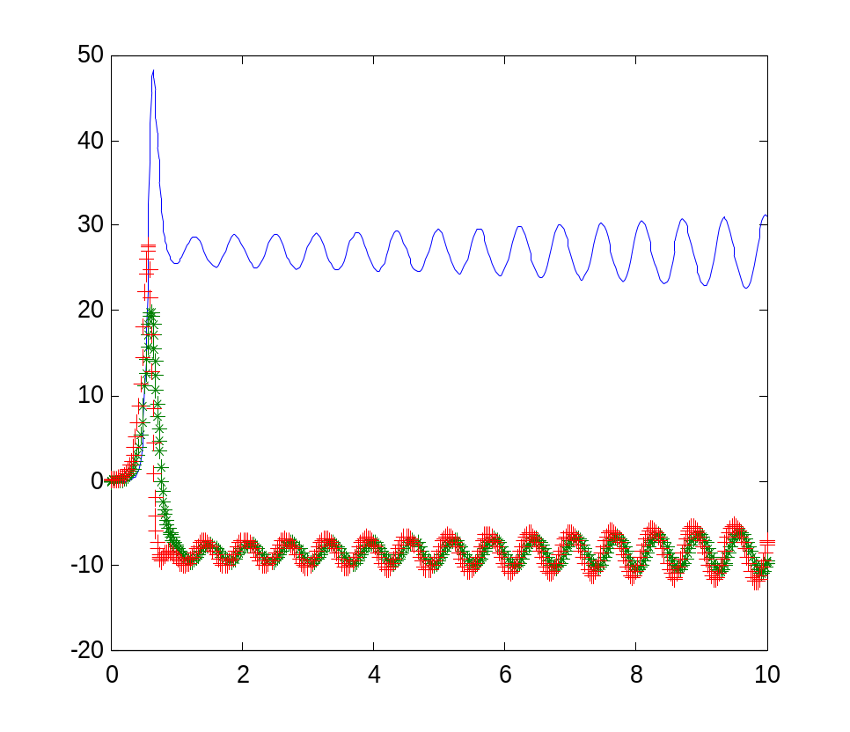
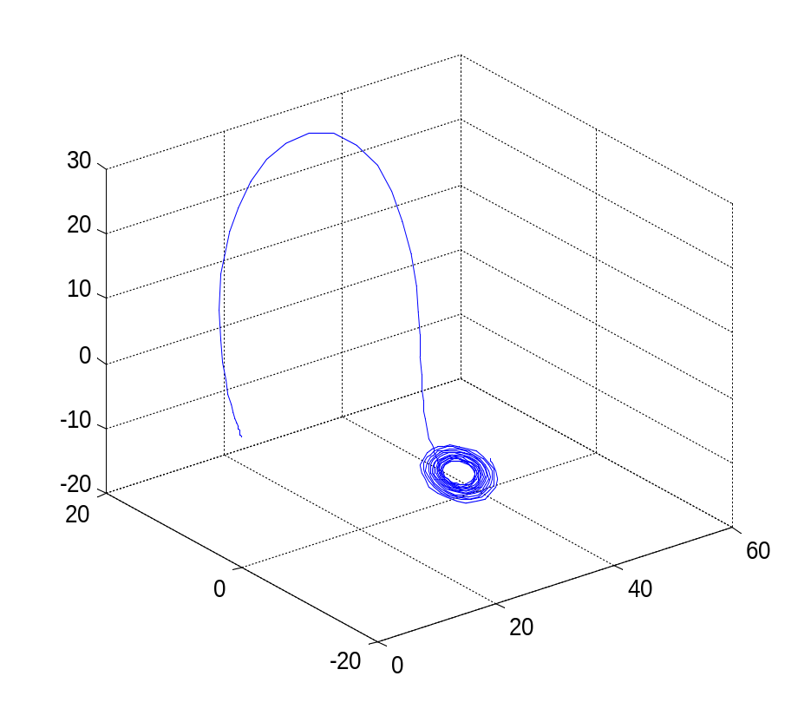
范例
图中，x₁的图形为实线(蓝），x₂的图形为“*”线（绿），
x₃的图形为“+”线（红）.取[t_{0，}t_{f}]=[0，10]。
若自变量区间取[0，20]、[0，40]，计算结果如下：

Slide 43
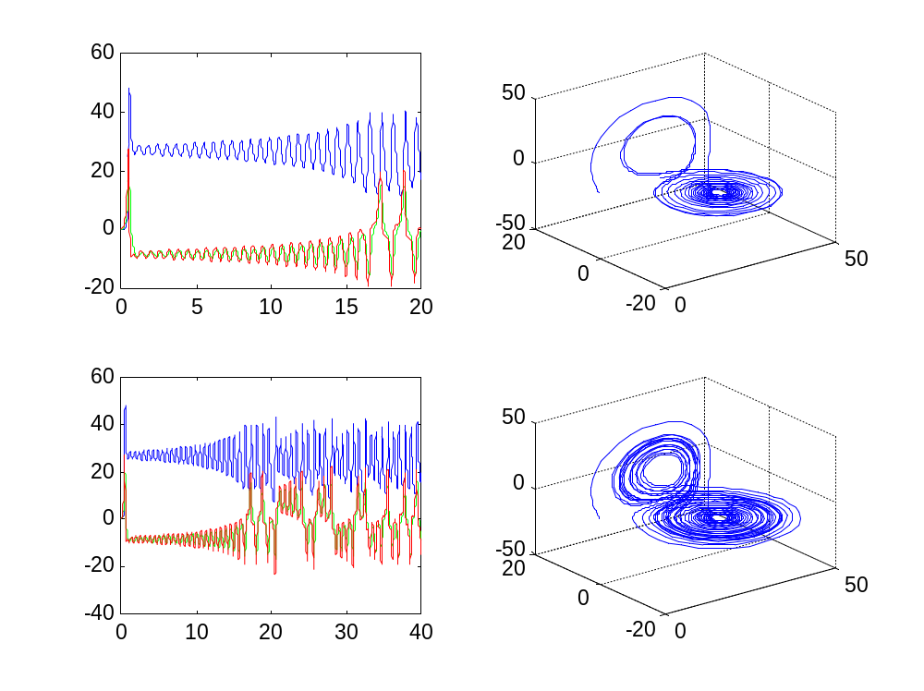
ltest.m
曲线呈震荡发散状
三维图形的混沌状

Slide 44
观察结果：
1、该曲线包含两个“圆盘”，每一个都是由螺线形轨道构成。某些轨道几乎是垂直地离开圆盘中一个而进入另一个。
2、随着t的增加，x(t)先绕一个圆盘几圈，然后“跳”到另一个圆盘中。绕第二个圆盘几圈，又跳回原来的圆盘。 并以这样的方式继续下去，在每个圆盘上绕的圈数是随机的。
思考：该空间曲线与初始点x₀的选择有关吗？

Slide 45
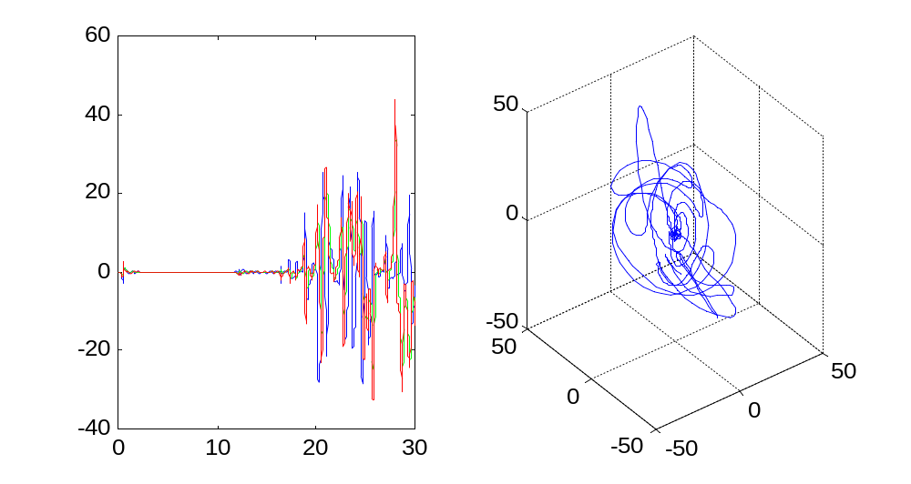
1）x0=[0 0.1 0.1]‘;[t0,tf]=[0,30];解向量y
2）x00=[0.01 0.11 0.11]‘;[t0,tf]=[0,30];解向量x
y – x = (y1-x1,y2-x2,y3-x3)
返 回

Slide 46
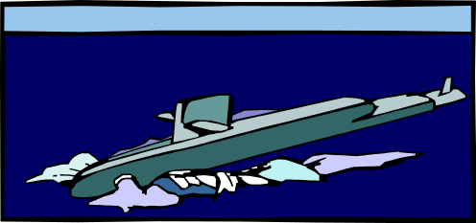
范例：[1] 追击路线问题
【背景】
一艘缉私舰雷达发现距c km处有一艘走私船正以匀速 a 沿直线行驶。缉私舰立即以最大的速度 b 追赶，若用雷达进行跟踪，保持船的瞬时速度方向始终指向走私船，试求缉私舰追逐路线和追上的时间。

Slide 47
[1] 追击路线问题
假设：
1、建立坐标系；
2、缉私船在(c,0)处发现走私船在(0,0)处；
3、走私船逃跑方向为y轴方向；
4、t时刻，走私船到达R(0,at)
缉私舰到达D(x,y)；
y
R
D
0
(c, 0)
x

Slide 48
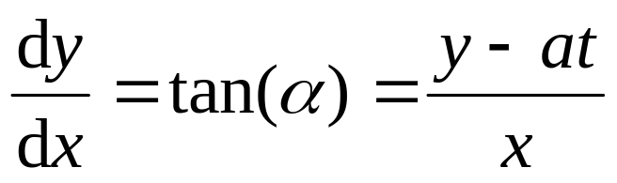
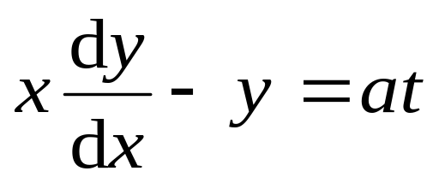
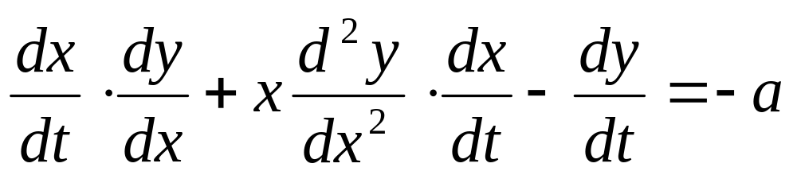
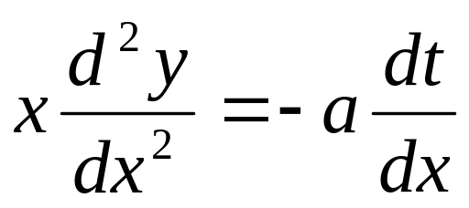
[1] 追击路线问题
化简：
y
R
(0, at)
对 t求导：
α
D
化简：
（1）
y
0
x
(c, 0)
x

Slide 49
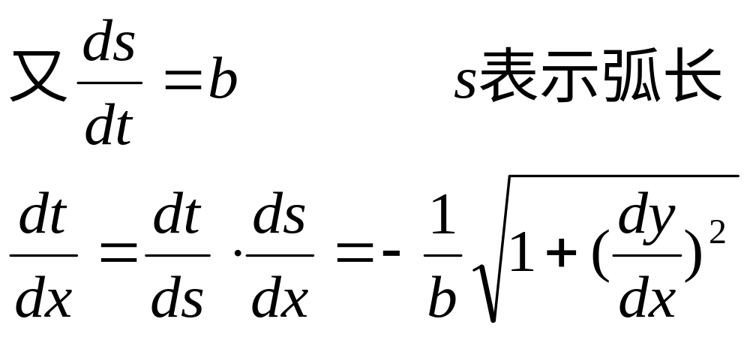
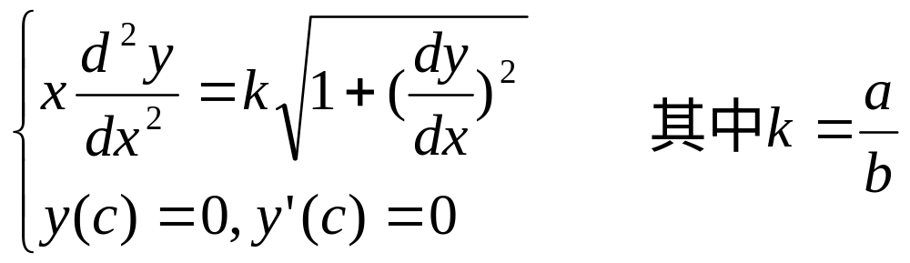
[1] 追击路线问题
(2)
结合(1)、(2)得到如下微分方程：
是否存在解析解？

Slide 50
[1] 追击路线问题
讨论：
1）当a < b时，k=a/b<1, 走私船所用的时间为：t = y/a. 缉私船一定能追上走私船。
2）当a > b时，显然缉私船不可能追上走私船。
思考：
当a = b时呢？
考虑数值求解法

Slide 51
[1] 追击路线问题
假设：
敌艇逃跑速度：a = 60公里/小时；
缉私舰追击速度：b = 80公里/小时
缉私舰发现敌艇时的相距：c = 500公里；
计算得：k = (a/b) = 0.75;
编程计算，并画出追击路线和追击所花费的时间。

Slide 52
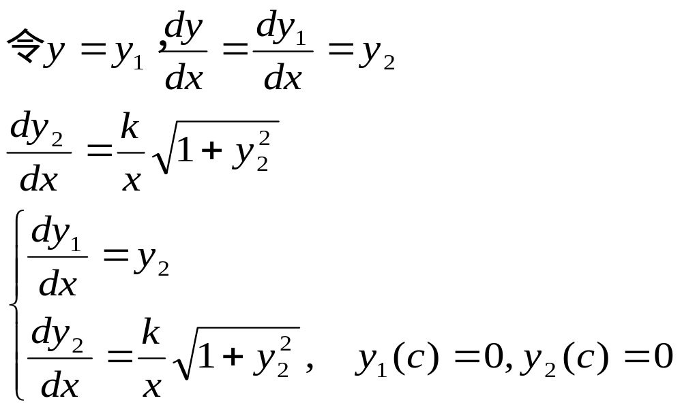
转化成一阶微分方程组

Slide 53
[1] 追击路线问题
MATLAB程序
1. Zhuiji.m
function f=zhuiji(x,y)
f=[y(2);0.75*sqrt(1-y(2)^2)/x];
2. Zhui.m
[x,y]=ode23('zhuiji',[500,1],[0,0]);
y1=y(:,1);
plot(x,y1)

Slide 54
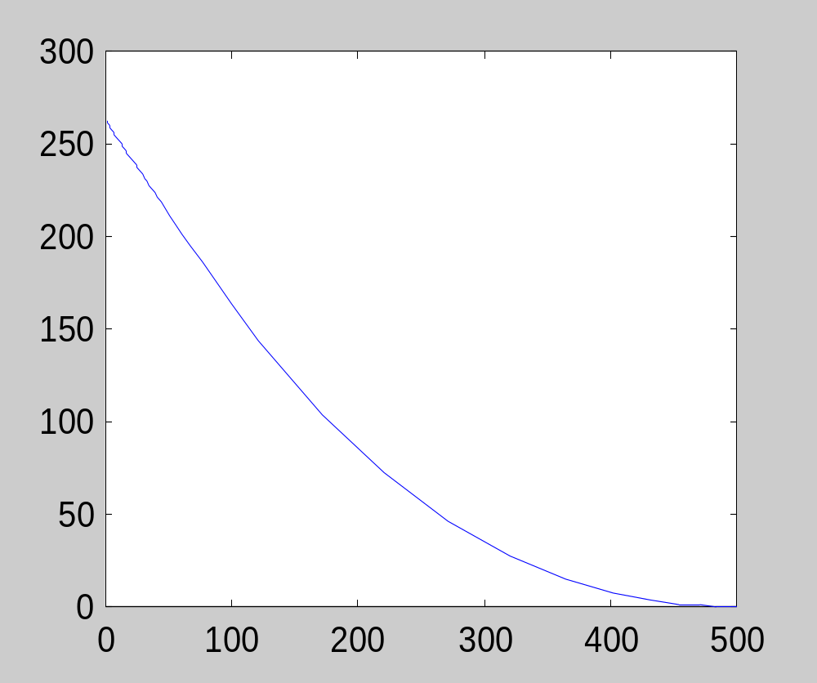
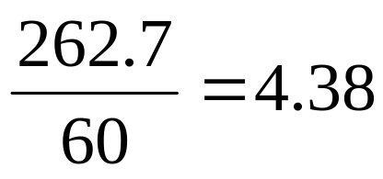
[1] 追击路线问题
262.7
缉私舰追击路线
时间：
敌艇逃跑路线
(小时)
其中a=60(公里/小时)

Slide 55


[1] 追击路线问题
思考：
1、如果敌艇不断地改变着运动方向，又怎样
建立微分方程呢？
2、还有没有其他求解该问题的方法？
返 回

Slide 56

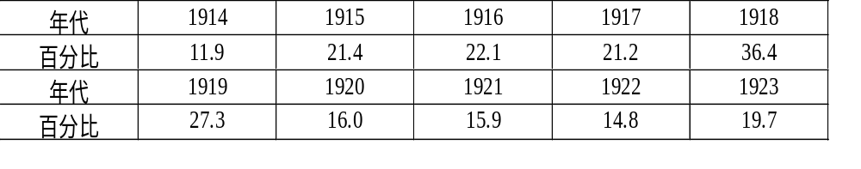
范例：[2] 地中海鲨鱼问题
意大利生物学家Ancona曾致力于鱼类种群相互制约关系的研究，他从第一次世界大战期间,地中海各港口捕获的几种鱼类捕获量百分比的资料中，发现鲨鱼的比例有明显增加（见下表）。

Slide 57
[2] 地中海鲨鱼问题
想
战争为什么使鲨鱼数量增加？是什么原因？
因为战争使捕鱼量下降，食用鱼增加，显然鲨鱼也随之增加。
但为何鲨鱼的比例大幅增加呢？生物学家Ancona无法解释这个现象，于是求助于著名的意大利数学家V.Volterra，希望建立一个食饵—捕食系统的数学模型，定量地回答这个问题.

Slide 58
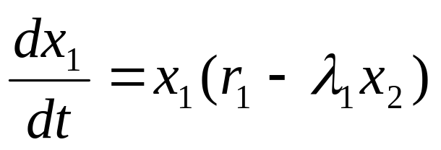
食饵—捕食系统的数学模型
1、符号说明：
① x₁(t), x₂(t)分别是食饵、捕食者在t时刻的数量；
② r₁, r₂是食饵、捕食者的固有增长率；
λ₁是捕食者掠取食饵的能力，
λ₂是食饵对捕食者的供养能力；
2、基本假设：
① 捕食者的存在使食饵的增长率降低，假设降低的程度与捕食者数量成正比，即

Slide 59
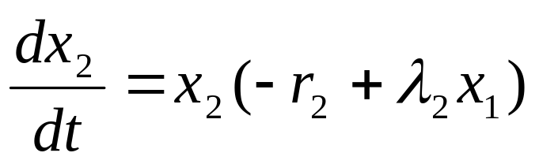
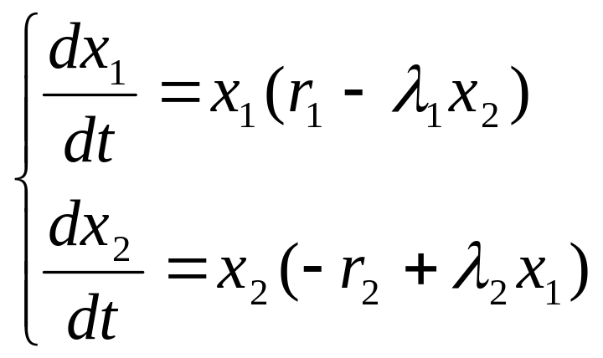

食饵—捕食系统的数学模型
② 食饵对捕食者的数量x₂起到增长的作用， 其程度与食饵数量x₁成正比，即：
综合以上①和②，得到如下模型：
模型(一)：不考虑人工捕获的情况

Slide 60
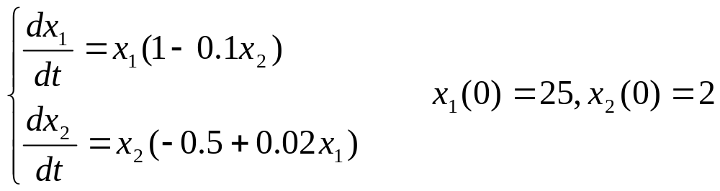
食饵—捕食系统的数学模型
该 模型反映了在没有人工捕获的自然环境中食饵与捕食者之间的制约关系，没有考虑食饵和捕食者自身的阻滞作用，是Volterra提出的最简单的模型.
给定一组具体数据，用matlab软件求解。
食饵： r₁= 1, λ₁= 0.1, x₁₀= 25;
捕食(鲨鱼)：r₂=0.5, λ₂=0.02, x₂₀= 2;

Slide 61

食饵—捕食系统的数学模型
编制程序如下：
1、建立m-文件shier.m如下：
function dx=shier(t,x)
dx=zeros(2,1);
dx(1)=x(1)*(1-0.1*x(2));
dx(2)=x(2)*(-0.5+0.02*x(1));
2、建立主程序shark.m如下：
[t,x]=ode45('shier',[0 15],[25 2]);
plot(t,x(:,1),'-',t,x(:,2),'*')
plot(x(:,1),x(:,2))

Slide 62
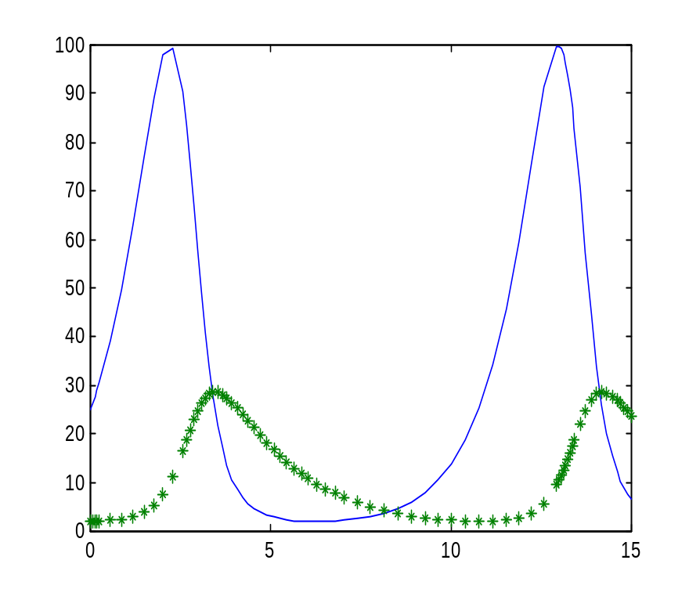

食饵—捕食系统的数学模型
求解结果：
x₁(t)
x₂(t)
图1
图2
图2 反映了x₁(t)与x₂(t)的关系。

Slide 63

食饵—捕食系统的数学模型
x₁(t)的最大值 99.3
x₂(t)最大值28.4
25
初值：2
10.7
周期点
食饵-捕食者模型的数值解曲线

Slide 64

食饵—捕食系统的数学模型
相轨线是封闭曲线等价于x₁(t), x₂(t)是周期函数。
重心坐标如何计算？
p 重心
(25,10)
食饵-捕食者模型的相图（x₁, x₂）

Slide 65

模型（二） 考虑人工捕获的情况
假设人工捕获能力系数为e，相当于食饵的自然增长率由r₁ 降为r₁-e，捕食者的死亡率由r₂ 增为 r₂+e，因此模型(一)修改为：
设战前捕获能力系数e=0.3, 战争中降为e=0.1, 其它参数与模型(一)的参数相同。观察结果会如何变化？

Slide 66



食饵—捕食系统的数学模型
1）当e=0.3时：
2）当e=0.1时：
分别求出两种情况下鲨鱼在鱼类中所占的比例。
即计算：
画曲线：plot(t, p₁(t), t, p₂(t), ‘*’)

Slide 67

function dx=shier1(t,x)
dx=zeros(2,1);
dx(1)=x(1)*(0.7-0.1*x(2));
dx(2)=x(2)*(-0.8+0.02*x(1));
Matlab编程实现
function dy=shier2(t,y)
dy=zeros(2,1);
dy(1)=y(1)*(0.9-0.1*y(2));
dy(2)=y(2)*(-0.6+0.02*y(1));
[t1,x]=ode45('shier1',[0 15],[25 2]);
[t2,y]=ode45('shier2',[0 15],[25 2]);
x1=x(:,1);x2=x(:,2);
x3=x2./(x1+x2);
y1=y(:,1);y2=y(:,2);
y3=y2./(y1+y2); (shark1.m)
plot(t1,x3,'-',t2,y3,'*')

Slide 68

食饵—捕食系统的数学模型
e = 0.1
e = 0.3
结论：战争中鲨鱼的比例比战前高！

Slide 69

实验内容
1、 求微分方程的解析解, 并画出它们的图形，
y’= y + 2x, y(0) = 1, 0<x<1;
y’’+ycos(x) = 0, y(0)=1, y’(0)=0;
2、用向前欧拉公式和改进的欧拉公式求方程
y’=y-2x/y, y(0) = 1的数值解(0≤x≤1,h=0.1)
要求编写程序。

Slide 70

实验内容
3、Rossler微分方程组：
当固定参数b=2,c=4时，试讨论随参数a由小到大变化（如a∈(0,0.65])而方程解的变化情况，并且画出空间曲线图形，观察空间曲线是否形成混沌状？
返 回

Slide 71
实验内容
4、水的流出时间
一横截面积为常数A，高为H的水池内盛满水，
由池底一横截面积为B的小孔放水。设水从小
孔流出的速度为v = (2gh)^{0.5}，求在任意时刻的
水面高度和将水放空所需的时间。
时间t → 高度h。

Slide 72
实验内容
5、考虑相互竞争模型
两种相似的群体之间为了争夺有限的同一种食物来源和生活空间而进行生存竞争时，往往是竞争力较弱的种群灭亡，而竞争力较强的种群达到环境容许的最大数量。
假设有甲、乙两个生物种群，当它们各自生存于一个自然环境中，均服从 Logistic 规律。

Slide 73
实验内容
符号说明：
1、x₁(t), x₂(t)是两个种群的数量；
2、r₁, r₂是它们的固有增长率；
3、n₁, n₂是它们的最大容量；
4、m₂(m₁)为种群乙(甲)占据甲(乙)的位置的
数量，并且 m₂=αx₂; m₁=βx_{1。}

Slide 74

实验内容
计算x(t), y(t), 画出图形及相图。解释其变化过程。
2）改变r₁, r₂, n₁, n₂, x₀, y₀, 而α₁，α₂不变，计算并分析结果；若α₁=1.5，α₂=0.7，再分析结果。由此能得到什么结论。
结 束
返 回

